Slide 1
Đại Số Ma Trận
CÁC ĐẶC TRƯNG CỦA MA TRẬN KHẢ NGHỊCH

Slide 2

ĐỊNH LÍ MA TRẬN KHẢ NGHỊCH
Định lí 8: Cho A là một ma trận vuông cấp n. Khi đó các phát biểu sau tương đương. Đó là, với A cho trước, các phát biểu là cùng đúng hoặc cùng sai.
    A là một ma trận khả nghịch.
    A tương đương hàng với ma trận đơn vị cấp n.
    A có n vị trí chốt.
    Phương trình chỉ có nghiệm tầm thường
    Tập các vectơ cột của A là độc lập tuyến tính.

Slide 3




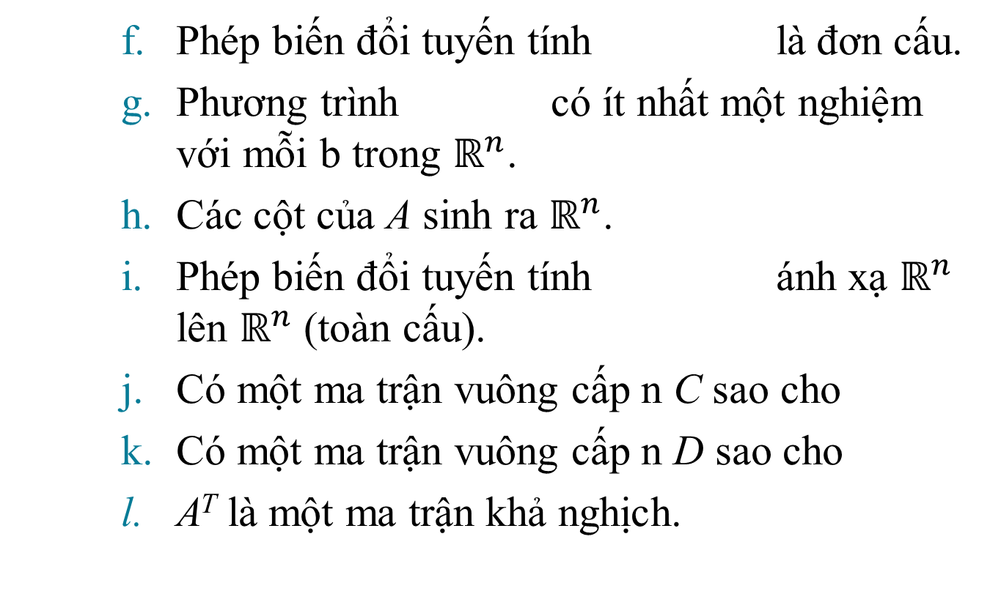
ĐỊNH LÍ MA TRẬN KHẢ NGHỊCH
    Phép biến đổi tuyến tính là đơn cấu.
    Phương trình có ít nhất một nghiệm với mỗi b trong $ℝ^{n}$.
    Các cột của A sinh ra $ℝ^{n}$.
    Phép biến đổi tuyến tính ánh xạ $ℝ^{n}$ lên $ℝ^{n}$ (toàn cấu).
    Có một ma trận vuông cấp n C sao cho
    Có một ma trận vuông cấp n D sao cho
    A^{T} là một ma trận khả nghịch.

Slide 4

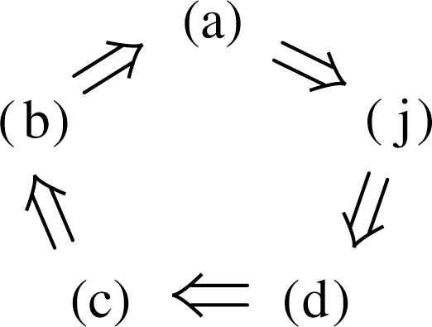
ĐỊNH LÍ MA TRẬN KHẢ NGHỊCH
Đầu tiên, ta cần một vài kí hiệu.
Nếu phát biểu là (a) đúng luôn suy ra phát biểu (j) là đúng, thì ta nói rằng (a) suy ra (j) và viết .
Chứng minh sẽ lập ra một “vòng tròn” các suy ra như trong hình sau.
Nếu bất kì một trong năm phát biểu trên là đúng, thì các phát biểu khác cũng đúng.
Cuối cùng, chứng minh sẽ kết nối các phát biểu còn lại của định lí với các phát biểu trong đường tròn.

Slide 5






ĐỊNH LÍ MA TRẬN KHẢ NGHỊCH
Chứng minh: Nếu phát biểu (a) đúng, thì thay cho C trong (j), nên .
Tiếp theo, .
Tương tự, .
Nếu A là vuông và có n vị trí chốt, thì các chốt phải nằm trên đường chéo chính, trong trường hợp này ma trận bậc thang rút gọn của A là I_{n}.
Do đó .
Tương tự, .

Slide 6





ĐỊNH LÍ MA TRẬN KHẢ NGHỊCH
Điều này hoàn thành vòng tròn trong hình trước.
Tiếp theo, bởi vì thay cho D.
Tương tự, và .
Do đó (k) và (g) được nối vào vòng tròn.
Ngoài ra, (g), (h), (i) tương đương với mọi ma trận.
Nên, (h) và (i) được nối thông qua (g) vào vòng tròn.
Vì (d) được nối vào vòng tròn, nên (e) và (f) cũng vậy, vì (d), (e), và (f) tương đương với mọi ma trận A.
Cuối cùng, và .
Điều này hoàn thành chứng minh.

Slide 7



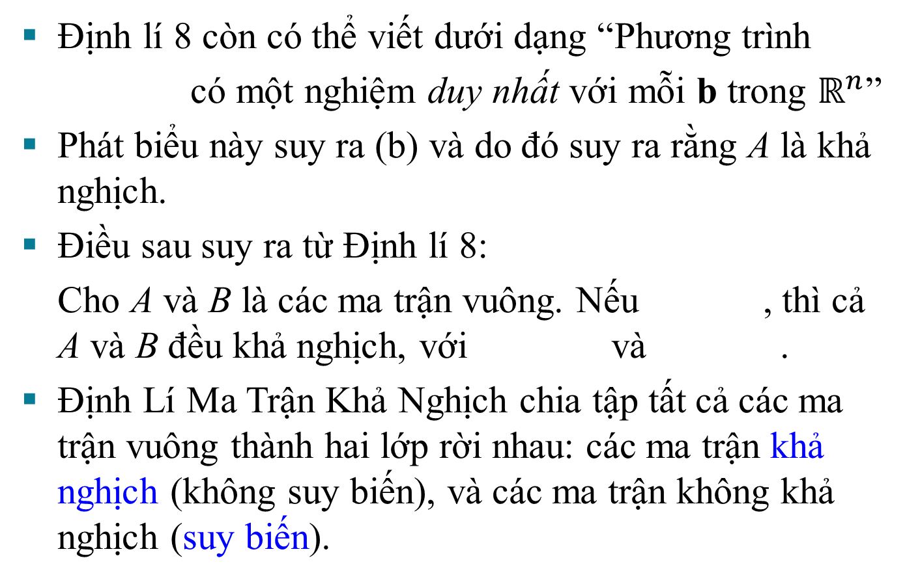
ĐỊNH LÍ MA TRẬN KHẢ NGHỊCH
Định lí 8 còn có thể viết dưới dạng “Phương trình
có một nghiệm duy nhất với mỗi b trong $ℝ^{n}$”
Phát biểu này suy ra (b) và do đó suy ra rằng A là khả nghịch.
Điều sau suy ra từ Định lí 8:
Cho A và B là các ma trận vuông. Nếu , thì cả A và B đều khả nghịch, với và .
Định Lí Ma Trận Khả Nghịch chia tập tất cả các ma trận vuông thành hai lớp rời nhau: các ma trận khả nghịch (không suy biến), và các ma trận không khả nghịch (suy biến).

Slide 8
ĐỊNH LÍ MA TRẬN KHẢ NGHỊCH
Mỗi phát biểu trong định lí mô tả một tính chất của mọi ma trận vuông khả nghịch.
Phủ định của một phát biểu trong định lí mô tả một tính chất của mọi ma trận vuông suy biến.
Chẳng hạn, một ma trận vuông cấp n suy biến là không tương đương hang với I_{n}, không có n vị trí chốt, và có các cột phụ thuộc tuyến tính.

Slide 9
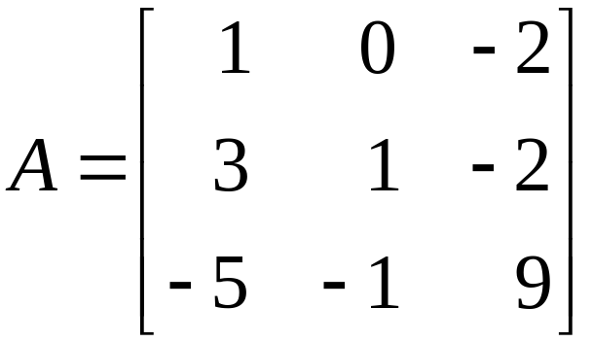
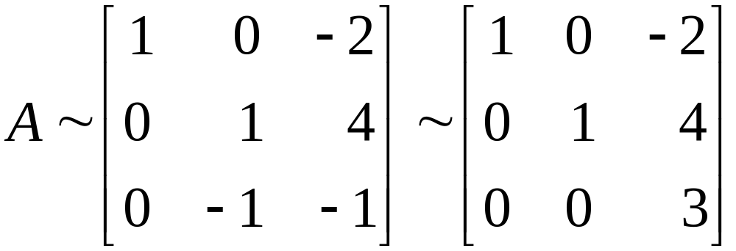
ĐỊNH LÍ MA TRẬN KHẢ NGHỊCH
Ví dụ 1: Sử dụng Định Lí Ma Trận Khả Nghịch để kiểm tra liệu A có khả nghịch hay không:
Lời giải:
~
~

Slide 10


ĐỊNH LÍ MA TRẬN KHẢ NGHỊCH
Do đó A có ba vị trí chốt và do đó khả nghịch, theo Định Lí Ma Trận Khả Nghịch, phát biểu (c).
Định Lí Ma Trận Khả Nghịch chỉ áp dụng được cho các ma trận vuông.
Ví dụ, nếu các cột của một ma trận là độc lập tuyến tính, ta không thể dung Định Lí Ma Trận Khả Nghịch để suy ra điều gì về sự tồn tại hay không tồn tại nghiệm của phương trình .

Slide 11

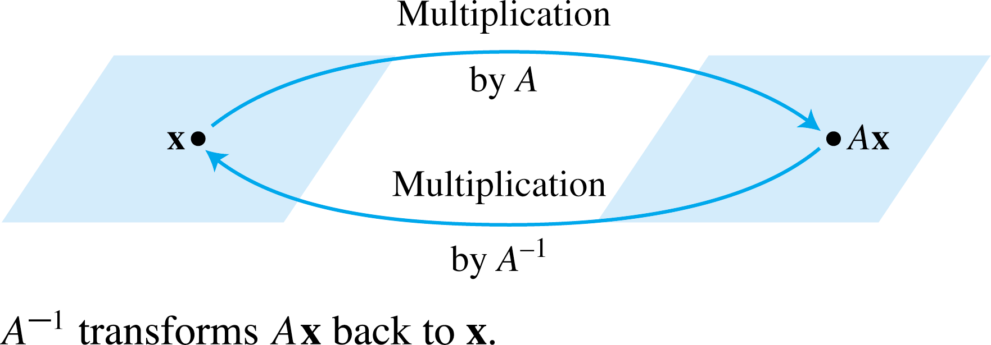
PHÉP BIẾN ĐỔI TUYẾN TÍNH KHẢ NGHỊCH
Phép nhân ma trận tương ứng với hợp thành của các phép biến đổi tuyến tính.
Khi một ma trận A khả nghịch, ph. trình có thể xem như một phát biểu về các phép biến đổi tuyến tính. Xem hình sau.

Slide 12


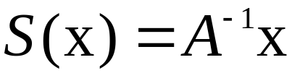
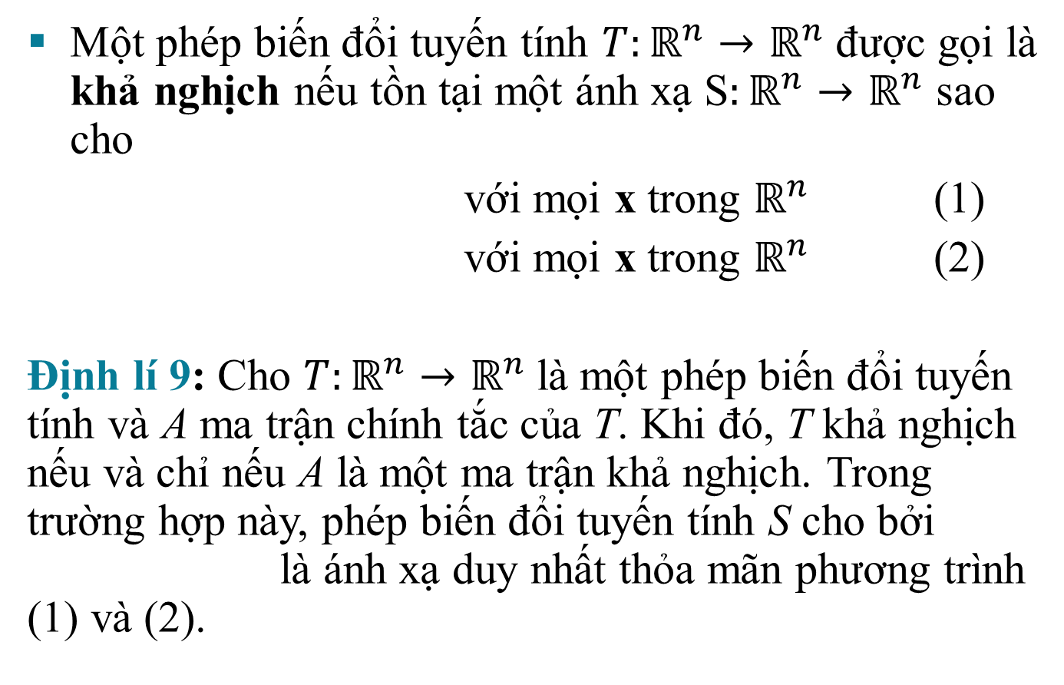
PHÉP BIẾN ĐỔI TUYẾN TÍNH KHẢ NGHỊCH
Một phép biến đổi tuyến tính $T:ℝ^{n}→ℝ^{n}$ được gọi là khả nghịch nếu tồn tại một ánh xạ S$:ℝ^{n}→ℝ^{n}$ sao cho
với mọi x trong $ℝ^{n}$ (1)
với mọi x trong $ℝ^{n}$ (2)
Định lí 9: Cho $T:ℝ^{n}→ℝ^{n}$là một phép biến đổi tuyến tính và A ma trận chính tắc của T. Khi đó, T khả nghịch nếu và chỉ nếu A là một ma trận khả nghịch. Trong trường hợp này, phép biến đổi tuyến tính S cho bởi là ánh xạ duy nhất thỏa mãn phương trình (1) và (2).

Slide 13


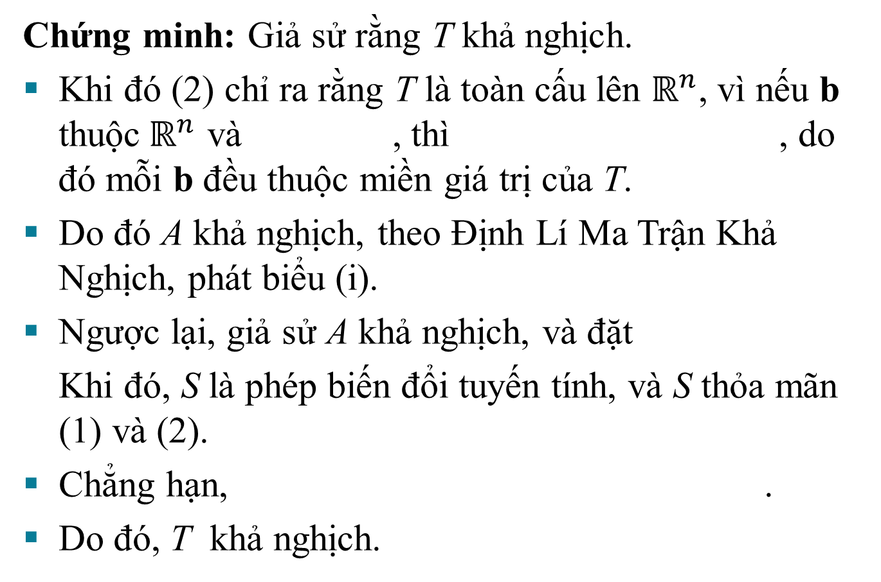
PHÉP BIẾN ĐỔI TUYẾN TÍNH KHẢ NGHỊCH
Chứng minh: Giả sử rằng T khả nghịch.
Khi đó (2) chỉ ra rằng T là toàn cấu lên $ℝ^{n}$, vì nếu b thuộc$ℝ^{n}$ và , thì , do đó mỗi b đều thuộc miền giá trị của T.
Do đó A khả nghịch, theo Định Lí Ma Trận Khả Nghịch, phát biểu (i).
Ngược lại, giả sử A khả nghịch, và đặt
Khi đó, S là phép biến đổi tuyến tính, và S thỏa mãn (1) và (2).
Chẳng hạn, .
Do đó, T khả nghịch.

